Slide 1
Глобальні проблеми людства
Виконала:
Ярмолюк Анастасія
10 клас

Slide 2
Глобальні проблеми людства (“глобальний” від франц. “global” – “загальний, “всесвітній”) – це загальні, всесвітні проблеми, які стосуються не лише однієї окремо взятої держави, а й усіх країн світу.
Політичні, економічні і соціальні проблеми, які стосуються інтересів усіх країн і народів, усього людства, називають глобальними.
Глобальні проблеми виникли на рубежі ХІХ і ХХ століть.
Усі глобальні проблеми можна поділити на політичні, економічні, демографічні, соціальні та екологічні.
Наприкінці 60-х на початку 70-х рр. ХХ ст. сформувалася нова міждисциплінарна наука – глобалістика.

Slide 3
Класифікація глобальних проблем за сферами дії
І сфера – проблеми
взаємодії природи
І суспільства
ІІ сфера – проблеми
Суспільних
взаємовідносин
ІІІ сфера – проблеми
розвитку людини і
забезпечення
її майбутнього

Slide 4
Глобальні проблеми людства
Проблеми, що стосуються взаємин усередині людської спільноти:
проблема збереження миру і відвернення загрози війни;
подолання економічної відсталості бідних країн;
демографічна;
ліквідація небезпечних хвороб;
міжнародний тероризм;
міжнародна злочинність
Проблеми, що є результатом взаємин між суспільством і природою:
екологічна;
сировинна;
енергетична;
продовольча;
освоєння Світового океану;
освоєння космосу

Slide 5
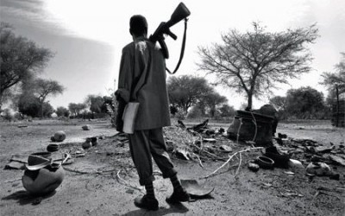
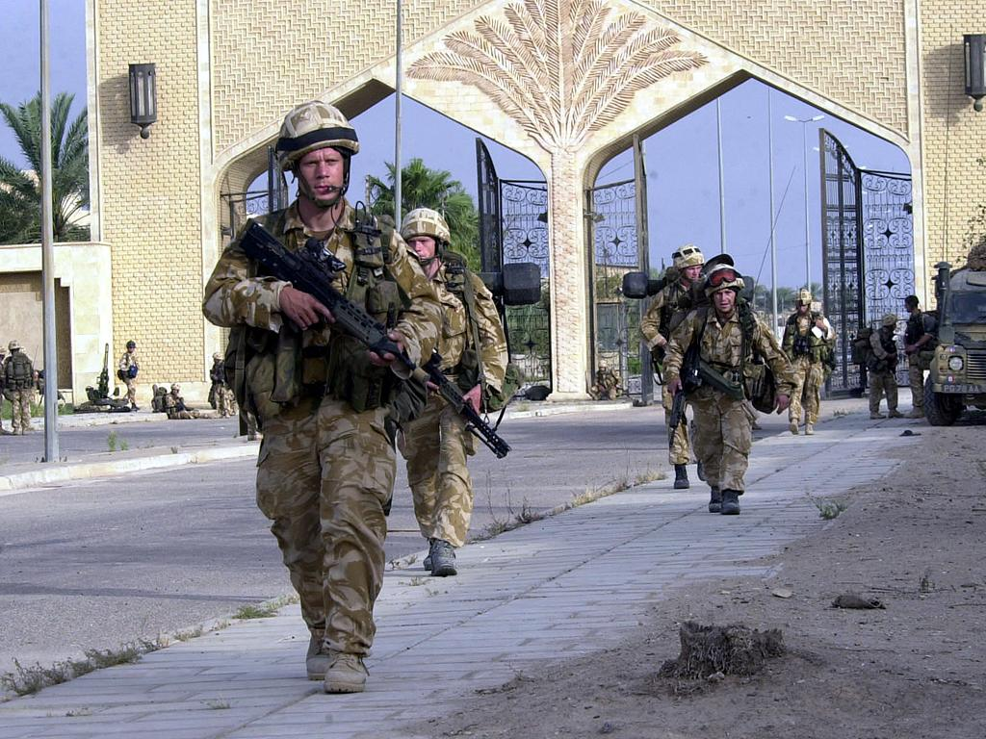

Проблема збереження миру й відвернення загрози війни
За минулі 5500 років відбулося 15000 воєн, у яких загинуло понад 4 млрд. людей.
Перша світова війна обійшлася людству у 50 млрд. доларів, Друга світова – в 10 разів більше.
Щороку на військові цілі витрачається понад 1 трлн. доларів.
Особливу небезпеку становить ядерна зброя, яку мають 6 держав: США, Росія, Китай, Велика Британія, Франція, Індія.
За даними ЮНЕСКО, в галузях військово-промислового комплексу працюють 50 млн. осіб, до військових розробок залучено 1/5 науковців світу.
Систематично в світі виникають десятки “гарячих точок” (Палестина, Пакистан, Судан, Афганістан)

Slide 6
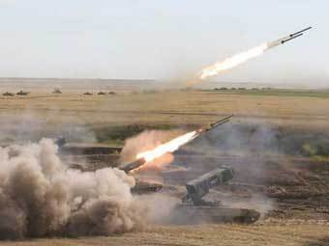

Slide 7
Екологічна проблема
Це проблема взаємодії суспільства і природи, що пов’язана з господарською діяльністю людини, і супроводжується швидким руйнуванням природного довкілля та перетворенням дедалі більшої частини Землі на непридатні для життя території. Основна причина виникнення глобальних екологічних проблем – нераціональне природокористування.
Основні прояви екологічної проблеми:
глобальне потепління;
руйнування озонового шару;
скорочення площі лісів;
опустелювання (збільшення площ пустельних земель);
дефіцит прісних водних ресурсів;
проблема збереження зникаючих видів рослин і тварин;
проблема відходів.

Slide 8
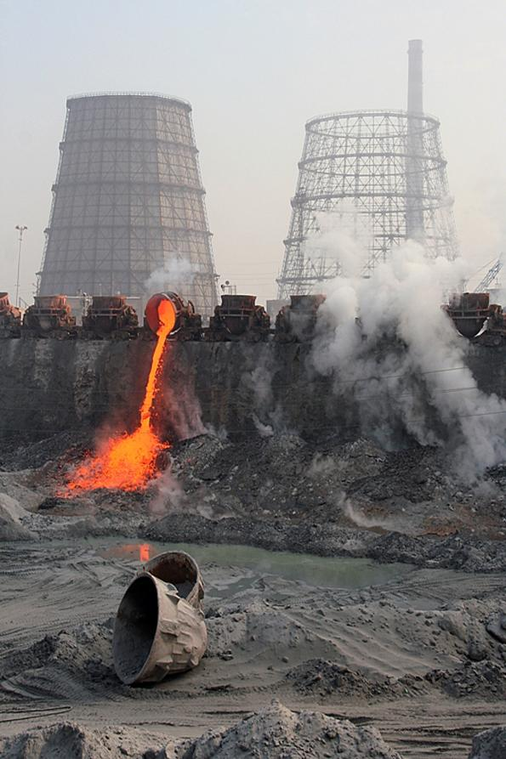
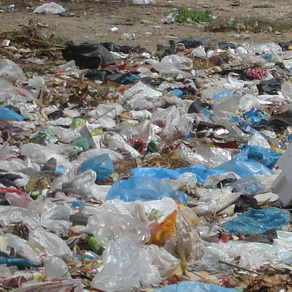
Основними джерелами шкідливих викидів є промисловість (гірничо- видобувна, металургійна, хімічна), сільське господарство (хімічне за- бруднення ґрунтів), транспорт (на- самперед шкідливі викиди автомо- білів) та побут (велика кількість побутового сміття).

Slide 9
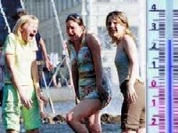
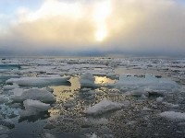
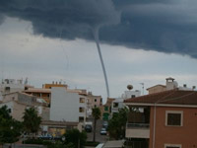
Глобальне потепління супроводжується:
- підвищенням середньої температури повітря;
- скороченням площі полярних
льодів;
- збільшенням кількості й
частоти стихійних лих;
- підвищенням рівня Світового
океану

Slide 10
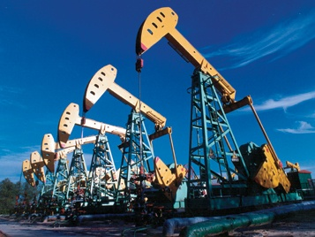
Сировинно-енергетична проблема
За останні 50 років людство використало понад 60 % усього палива з розвіданих запасів. Існує небезпека вичерпання нафти, газу, вугілля. Постає проблема пошуку нових родовищ і видобування корисних копалин у важкодоступних районах, на шельфах морів та океанів.
Основним шляхом вирішення
даної проблеми є перехід до матеріало- та енергозберігаю- чих технологій, комплексного використання сировини, ство- рення маловідходного й без- відходного виробництва.

Slide 11
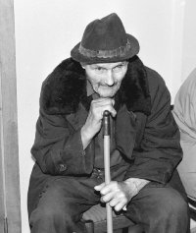
Демографічна проблема
Ця проблема зумовлена, з одного боку, “демографічним вибухом” в країнах Азії, Африки, Латинської Америки, що розвиваються, з іншого – депопуляцією (порушенням відтворення населення та скороченням його кількості) у розвинутих країнах світу. За прогнозами експертів ООН,
у 2025 р. чисельність населення
Землі становитиме 8,2 млрд. осіб.
У середині ХХІ ст. кількість насе-
лення сягне 10 млрд. осіб, а до кінця
сторіччя – 12-14 млрд.

Slide 12
Із зростанням кількості населення виникає низка проблем: забезпечення людей продуктами харчування, безробіття, задоволення соціальних
Потреб: медичних, освітніх тощо.
Демографічні проблеми кожна
країна розв’язує, проводячи власну
демографічну політику.
В розвинутих країнах вона спрямо-
вана на збільшення природного
приросту населення. У країнах, що
розвиваються, демографічна політи-
ка передбачає зниження природно-
го приросту населення, покращення
якості життя, подолання бідності, розвиток охорони здоров’я.

Slide 13

Проблема освоєння Світового океану
Проблеми Світового океану спричинено забрудненням морів та океанів стічними водами міст і промислових підприємств, змиванням добрив та отрутохімікатів із сільськогосподарських угідь, аваріями, що трапляються під час перевезення нафти і нафтопродуктів танкерами, інтенсивним видобу-ванням нафти та іншої промислової діяльності в районах шельфу океану.

Slide 14
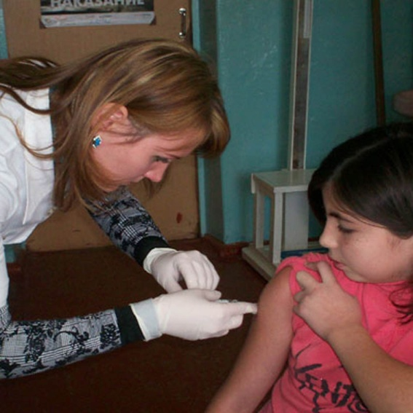
Проблема боротьби з небезпечними хворобами
Багато сучасних хвороб (серцево-судинні, легеневі, ракові) є наслідком погіршення екологічної ситуації, малорухомого способу життя, частих психологічних стресів. Замість вже подоланих, виникають нові епідемії – СНІДу, “пташиного грипу”, “свинячого грипу”. Шляхи вирішення проблем
охорони здоров’я: забезпечення повно-
цінного харчування, покращення еко-
логічних умов проживання, перехід
до здорового способу життя і, звичай-
но, подальший розвиток медицини.

Slide 15

Міжнародна злочинність
Явище злочинності стало особливо небезпечним після того, як вона набрала організованих форм, сформувала і постійно розширює світовий ринок наркотиків. Сіцілійська “мафія”, американська “коза-ностра”, колумбійські наркокартелі тісно співпрацюють між собою і заробляють сотні мільйонів доларів. На боротьбу зі зло-
чинністю витрачаються вели-
чезні кошти, матеріальні та
людські ресурси.
Для координації зусиль ство-
рена міжнародна поліційна
служба “Інтерпол”.

Slide 16
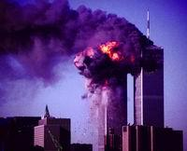
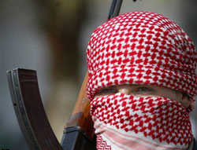
Міжнародний тероризм
Терор (тероризм) – метод досягнен-
ня мети, основою якого є застосуван-
ня (або погроза застосування) насиль-
ства. Міжнародний тероризм є про-
явом глобальної злочинності і часто
породжений регіональними конфлік-
тами. Щоб досягти своєї мети, терористи
вдаються до захоплення заруч-
ників, вибухів у літаках, потягах,
супермаркетах, розважальних
центрах та інших місцях масо-
вого скупчення людей.

Slide 17
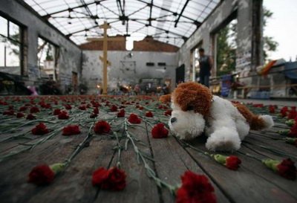
Терористичні акти
Теракт в Америці 11 вересня 2001 року… загинуло близько 3000 людей
Теракт в Північній Осетії, Бесланська школа… Загинуло 364 людини… З них 185 – діти…
Вибух в московському метро…
Захоплення терористами театру…
І цей список постійно продовжується…

Slide 18
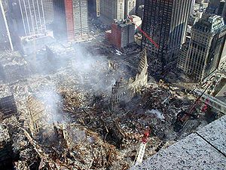
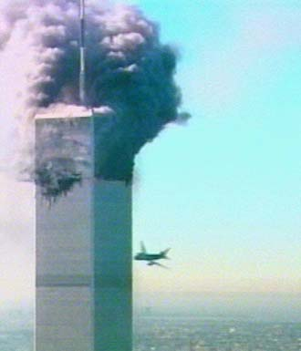
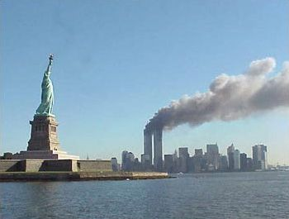
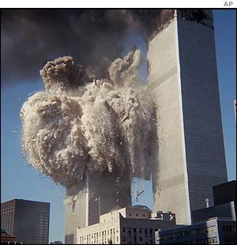
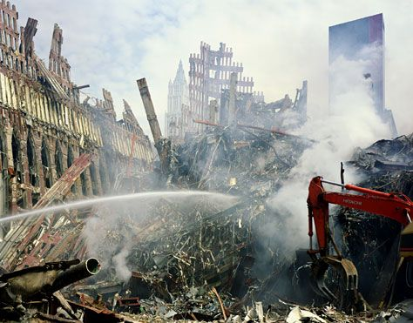
11 вересня 2001р

Slide 19
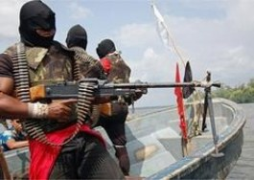
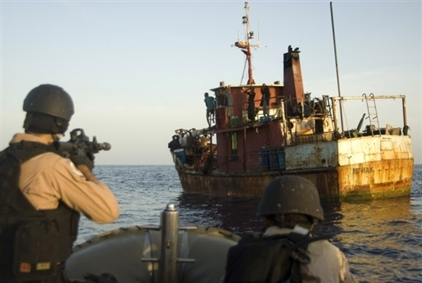
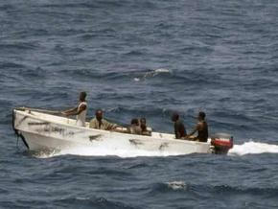
Сучасне піратство
Піратство, морський розбій –
напад у відкритому морі на
судна з метою захоплення, по-
грабування або потоплення їх.
Найбільш небезпечними є води
Південної та Центральної Америки, західне та східне
узбережжя Африки, райони Південно-Східної Азії.

Slide 20


Система міжнародних екологічних організацій:
Світова комісія з навколишнього середовища і розвитку (WCED)
Світова промислова рада з навколишнього середовища (WICE)
Коаліція на підтримку екологічної відповідальності компаній (CERES)
Консультативний комітет із питань бізнесу і навколишнього середовища (АСВЕ)
Комітет СОТ з торгівлі та навколишнього середовища
Глобальний екологічний фонд ринків, що розвиваються (СЕЕМЕ)
Північно-Американський екологічний фонд (МАЕЕ)
Скандинавська екологічна фінансова корпорація (МЕЕСО) та ін.

Slide 21
Висновок
Глобальність проблем потребує таких же глобальних, загальних дій. Жодна проблема не може бути розв’язана індивідуально, бо всі проблеми взаємопов’язані між собою: енергетична й сировинна з екологічною, демографічна з продовольчою та проблемою подолання економічної відсталості та ін. Зменшення витрат на гонку озброєнь дасть змогу розв’язати соціальні, екологічні та інші проблеми. Зменшення матеріало- та енергомісткості продукції сприятиме вирішенню не лише економічних, а й екологічних проблем.

Slide 22
Дякую за увагу!

